Slide 1

TÉCNICAS DE ANÁLISE DE CIRCUITOS TRANSFORMAÇÃO DE FONTES EQUIVALENTES DE THÉVENIN E NORTON
Aula 8
ELE064 – Análise de Circuitos Elétricos I
Prof. Carlos Ermídio F. Caetano
ccaetano@ufmg.br
sala: 2112

Slide 2
Objetivos
Entender e saber utilizar a técnica de transformação de fontes para simplificar um circuito elétrico.
Entender e saber utilizar as técnicas de obtenção de circuitos equivalentes de Thévenin.
Entender e saber utilizar as técnicas de obtenção de circuitos equivalentes de Norton.

Slide 3

CAPÍTULO 4
TÉCNICAS DE ANÁLISE DE CIRCUITOS
Terminologia.
O Método das Tensões de Nó (MTN).
O Método das Correntes de Malha (MCM).
Transformação de fonte.
Equivalentes de Thévenin e Norton.
Máxima transferência de potência.
Teorema da Superposição.

Slide 4
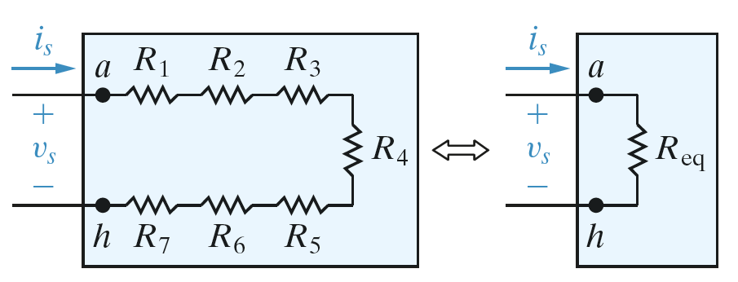
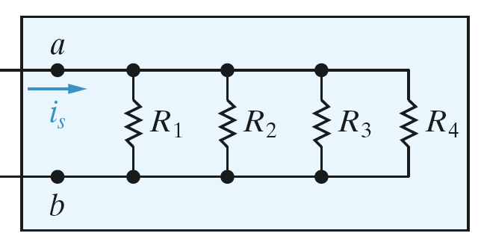
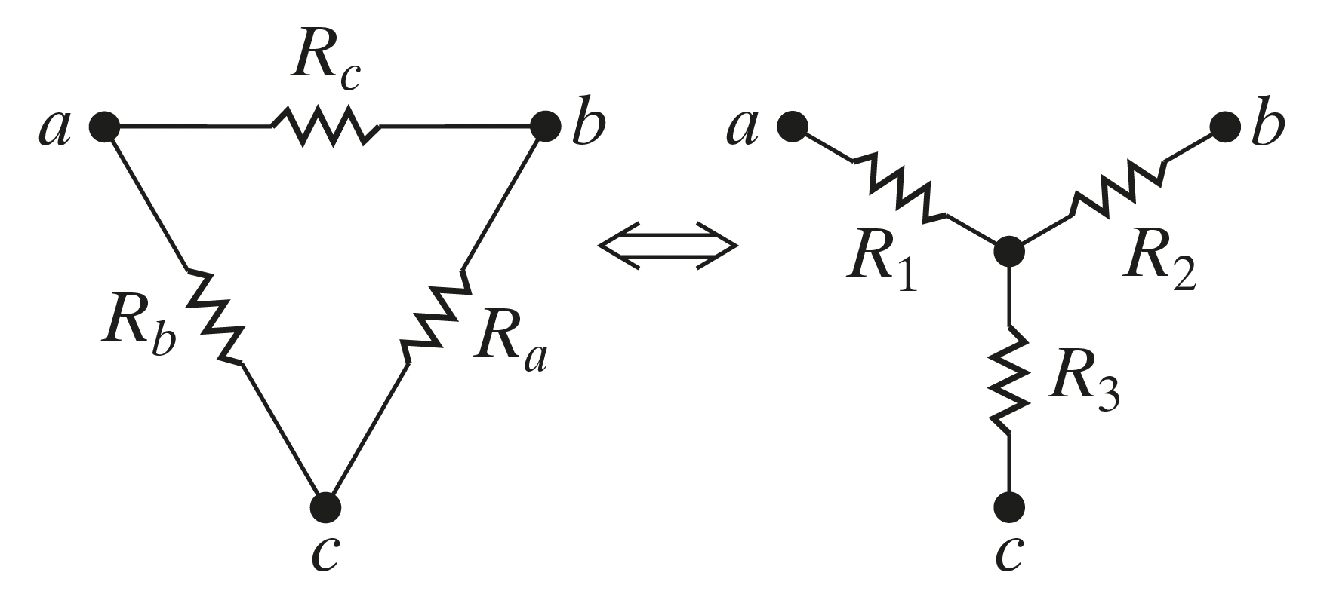
CONSTRUÇÃO DE EQUIVALENTES
O QUE VIMOS ATÉ AQUI
Até esse momento no curso, compreendemos como simplificar circuitos elétricos por meio da aplicação das leis básicas de circuitos, em particular as leis de Kirchhoff:
Essa forma de associação também nos permitiu reorganizar os circuitos, para simplifica-los:

Slide 5
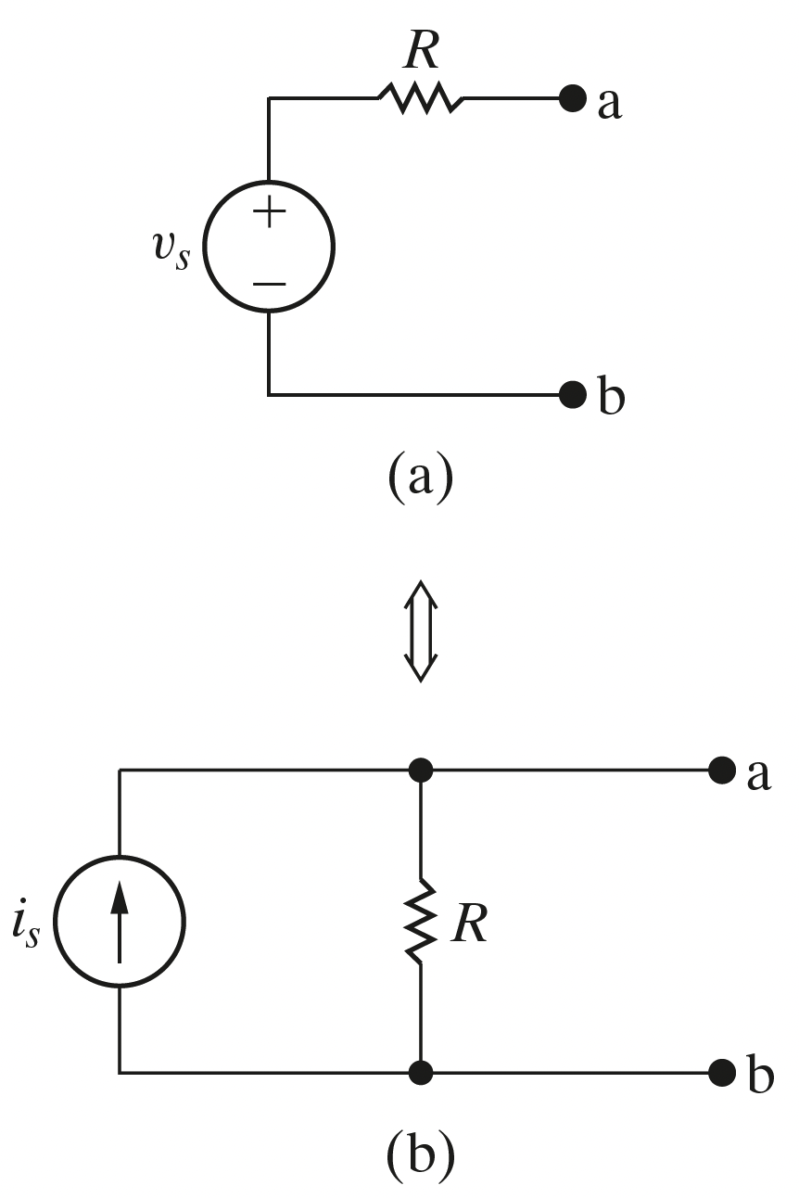





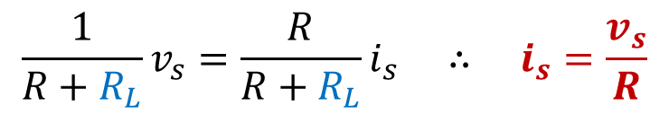

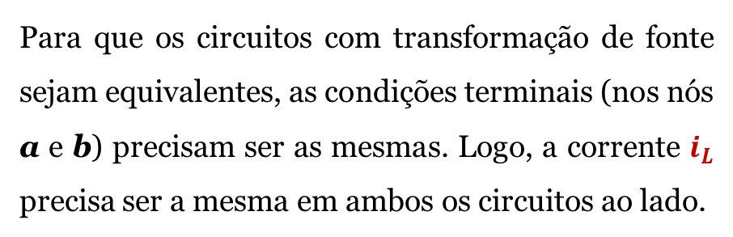
Transformação de Fontes
DEFINIÇÃO
Uma transformação de fonte permite que uma fonte de tensão em série com um resistor seja substituída por uma fonte de corrente em paralelo com o mesmo resistor ou vice-versa.
Para que os circuitos com transformação de fonte sejam equivalentes, as condições terminais (nos nós a e b) precisam ser as mesmas. Logo, a corrente $i_{L}$ precisa ser a mesma em ambos os circuitos ao lado.
$$i_{L}$$
$$i_{L}=\frac{1}{R+R_{L}}v_{s}$$
$$R_{L}$$
Assim:
$$i_{L}$$
$$\frac{1}{R+R_{L}}v_{s}=\frac{R}{R+R_{L}}i_{s} ∴ i_{s}=\frac{v_{s}}{R}$$
$$i_{L}=\frac{R}{R+R_{L}}i_{s}$$
$$R_{L}$$
Fonte das imagens: Adaptadas de J. W. Nilsson e S. A. Riedel. Circuitos Elétricos. 10 ed. Pearson, 2015.

Slide 6
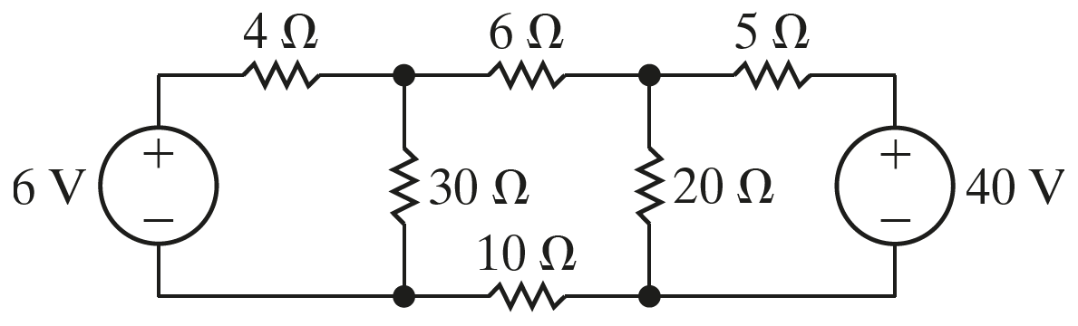
Transformação de Fontes
EXEMPLO
Determine a potência associada à fonte de tensão de 6 V.
Exemplo 4.8
Fonte da imagem: Adaptada de J. W. Nilsson e S. A. Riedel. Circuitos Elétricos. 10 ed. Pearson, 2015.

Slide 7
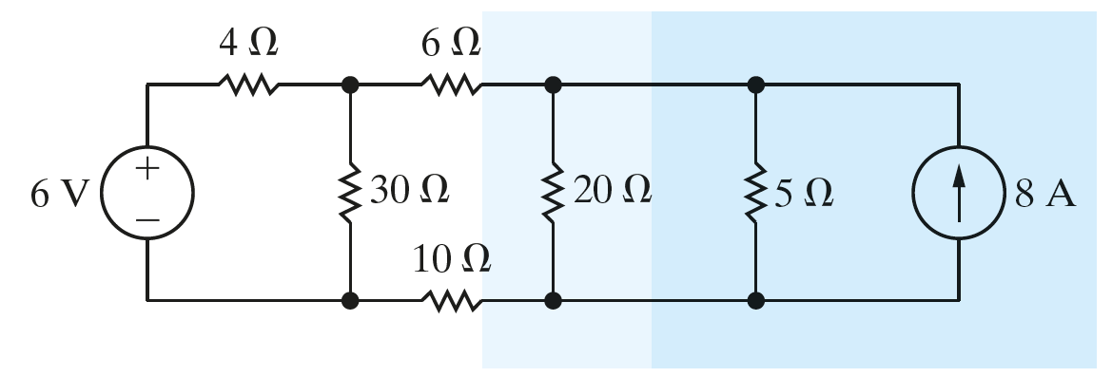
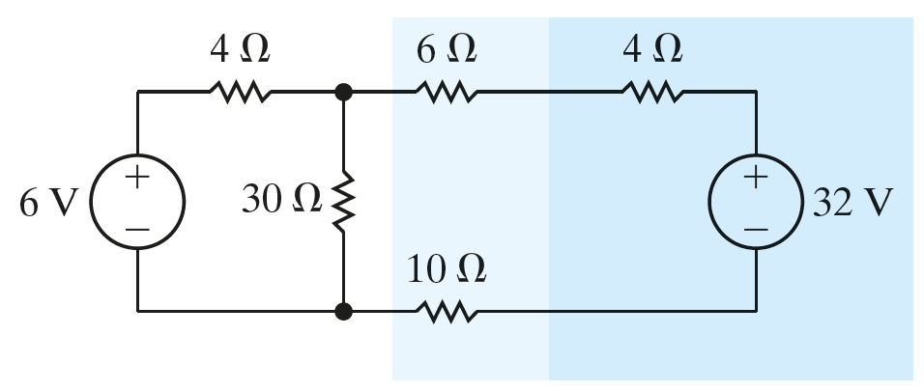
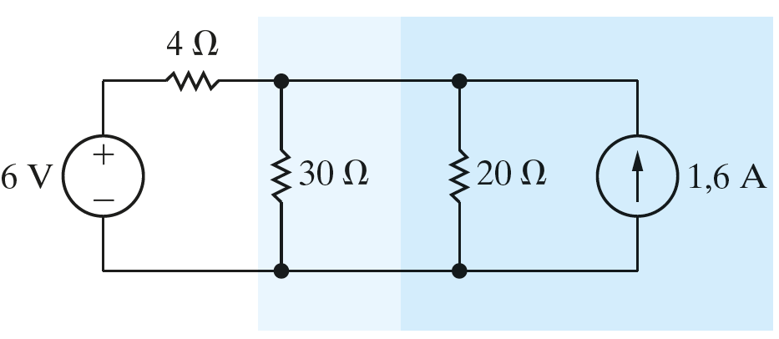
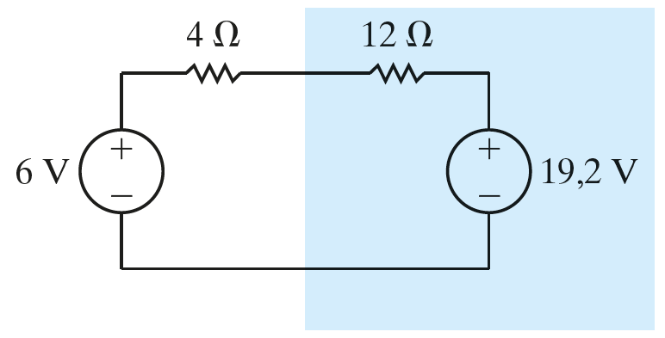

Exemplo 4.8
Transformação de Fontes
EXEMPLO
Passo 1
Passo 2
Passo 3
Passo 4
$$P_{6V}=4,95 W$$
Fonte das imagens: Adaptadas de J. W. Nilsson e S. A. Riedel. Circuitos Elétricos. 10 ed. Pearson, 2015.

Slide 8
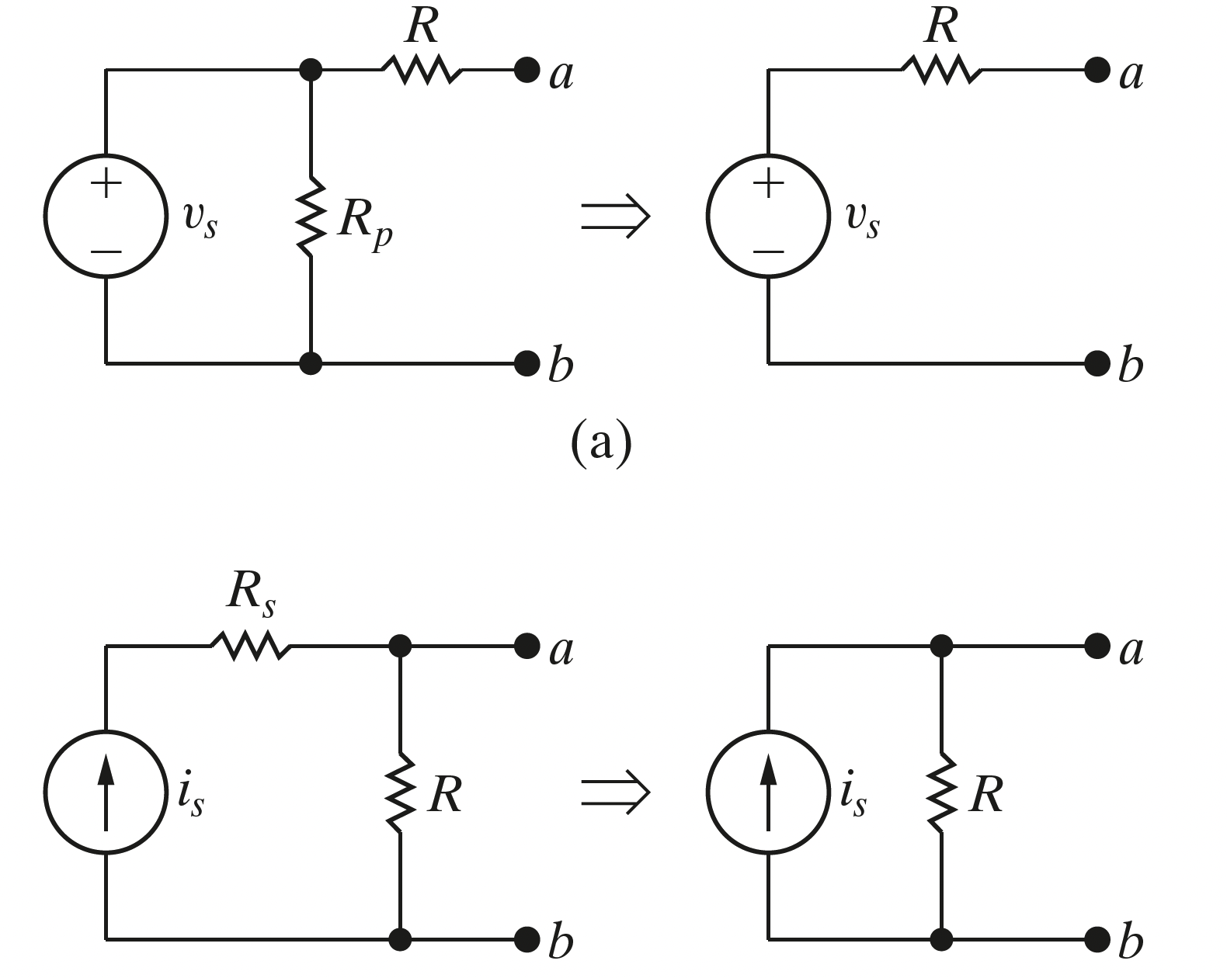

Transformação de Fontes
CASOS ESPECIAIS
Se o circuito possuir resistores em paralelo com fontes de tensão ou resistores em série com fontes de corrente, esses resistores poderão ser desprezados para se obter os equivalentes.
ATENÇÃO
Os resistores $R_{p}$ e $R_{s}$ não impactam na construção do equivalente, uma vez que a tensão e a corrente nos terminais a e b independem deles. Todavia, esses resistores impactam nos cálculos da potência total associada ao circuito.
Fonte das imagens: Adaptadas de J. W. Nilsson e S. A. Riedel. Circuitos Elétricos. 10 ed. Pearson, 2015.

Slide 9
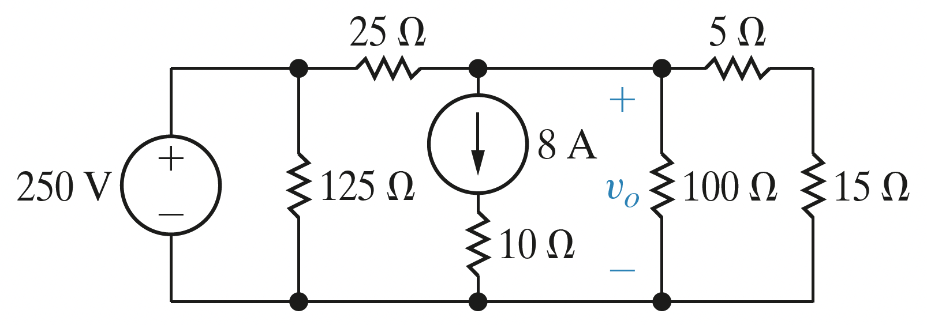
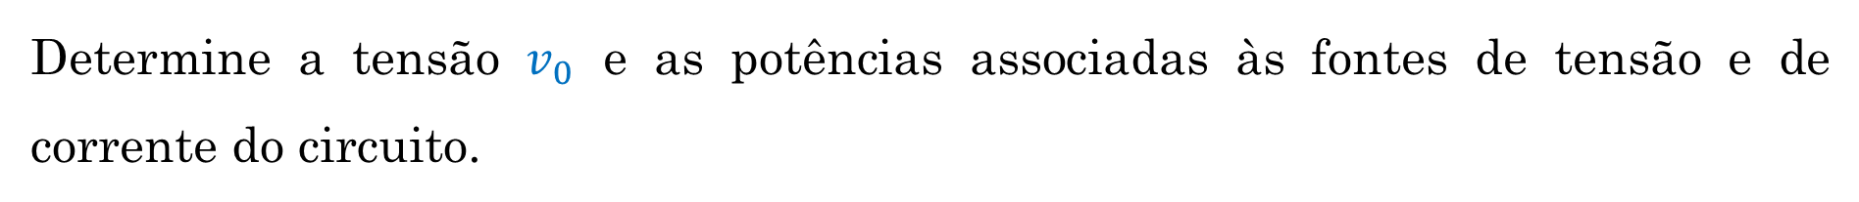
Transformação de Fontes
EXEMPLO - CASOS ESPECIAIS
Determine a tensão $v_{0}$ e as potências associadas às fontes de tensão e de corrente do circuito.
Exemplo 4.9
$$v_{0}=20V, P_{250V}=−2800 W, P_{8A}=−480 W$$
Fonte da imagem: Adaptada de J. W. Nilsson e S. A. Riedel. Circuitos Elétricos. 10 ed. Pearson, 2015.

Slide 10
Equivalentes de Thévenin e Norton
INTRODUÇÃO
O que ocorre com a solução de um circuito qualquer, quando precisamos modificar uma parte desse circuito?
Na grande maioria dos casos, estamos interessados em resolver apenas a parte do circuito que será/foi modificada. (e.g., ligar uma carga à uma tomada).
Equivalentes de Thévenin e equivalentes de Norton permitem simplificar um circuito constituído de fontes e resistores e substituí-lo por um circuito equivalente que consiste em uma fonte de tensão e um resistor em série (Thévenin), ou em uma fonte de corrente e um resistor em paralelo (Norton).

Slide 11
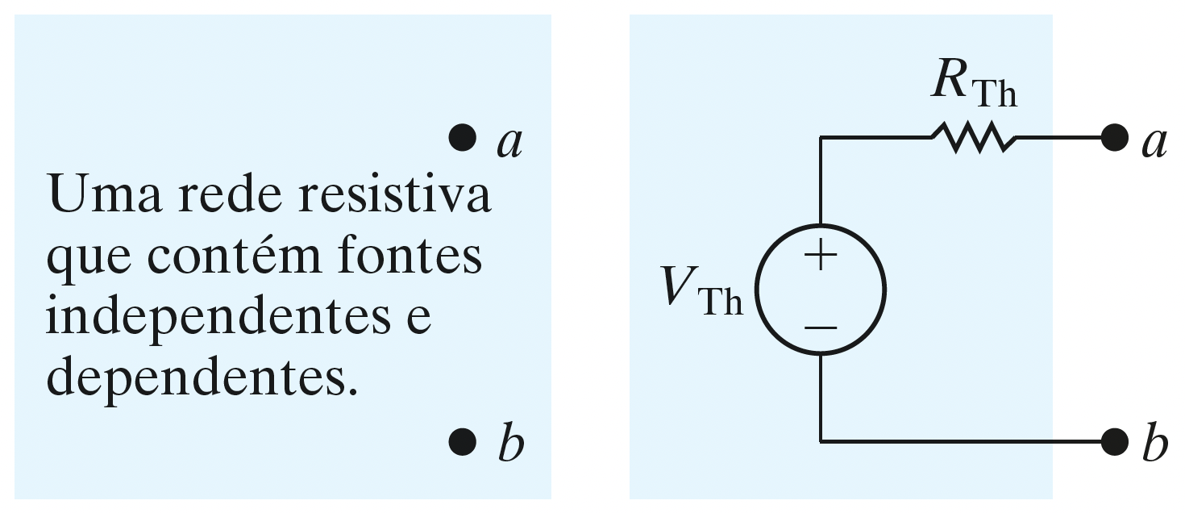
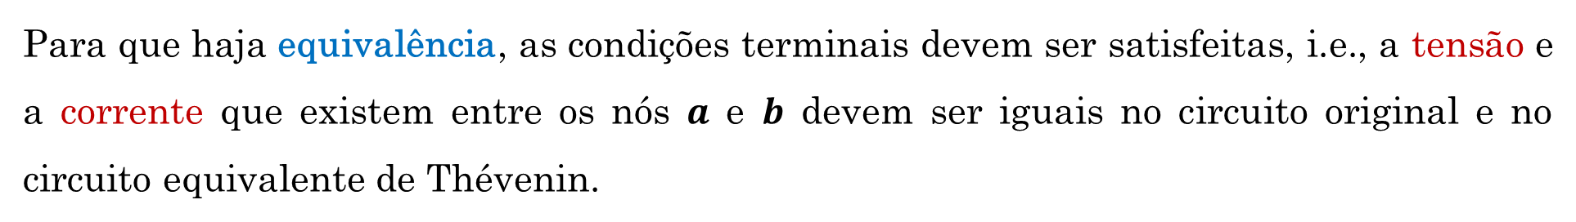
Equivalente de Thévenin
DEFINIÇÃO
Um circuito equivalente de Thévenin é uma fonte de tensão independente $V_{Th}$ em série com um resistor $R_{Th}$, que substitui uma interligação de fontes e resistores.
Para que haja equivalência, as condições terminais devem ser satisfeitas, i.e., a tensão e a corrente que existem entre os nós $a$ e $b$ devem ser iguais no circuito original e no circuito equivalente de Thévenin.
Fonte da imagem: Adaptada de J. W. Nilsson e S. A. Riedel. Circuitos Elétricos. 10 ed. Pearson, 2015.

Slide 12
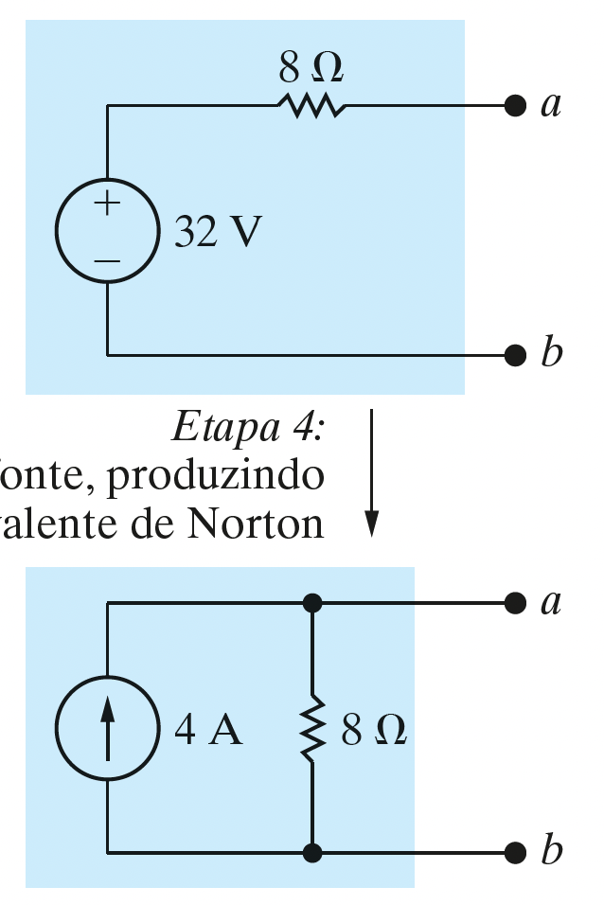

Equivalente de Norton
DEFINIÇÃO
Um circuito equivalente de Norton é uma fonte de corrente independente $I_{N}$ em paralelo com um resistor $R_{N}$, que substitui uma interligação de fontes e resistores.
Podemos obter o equivalente de Norton a partir de um circuito equivalente de Thévenin por meio de uma simples transformação de fonte.
Observe que a tensão $V_{Th}$ será igual a tensão de circuito aberto nos terminais $a, b$, e a corrente $I_{N}$ será a corrente de curto circuito nos terminais $a, b$.
Fonte da imagem: Adaptada de J. W. Nilsson e S. A. Riedel. Circuitos Elétricos. 10 ed. Pearson, 2015.

Slide 13
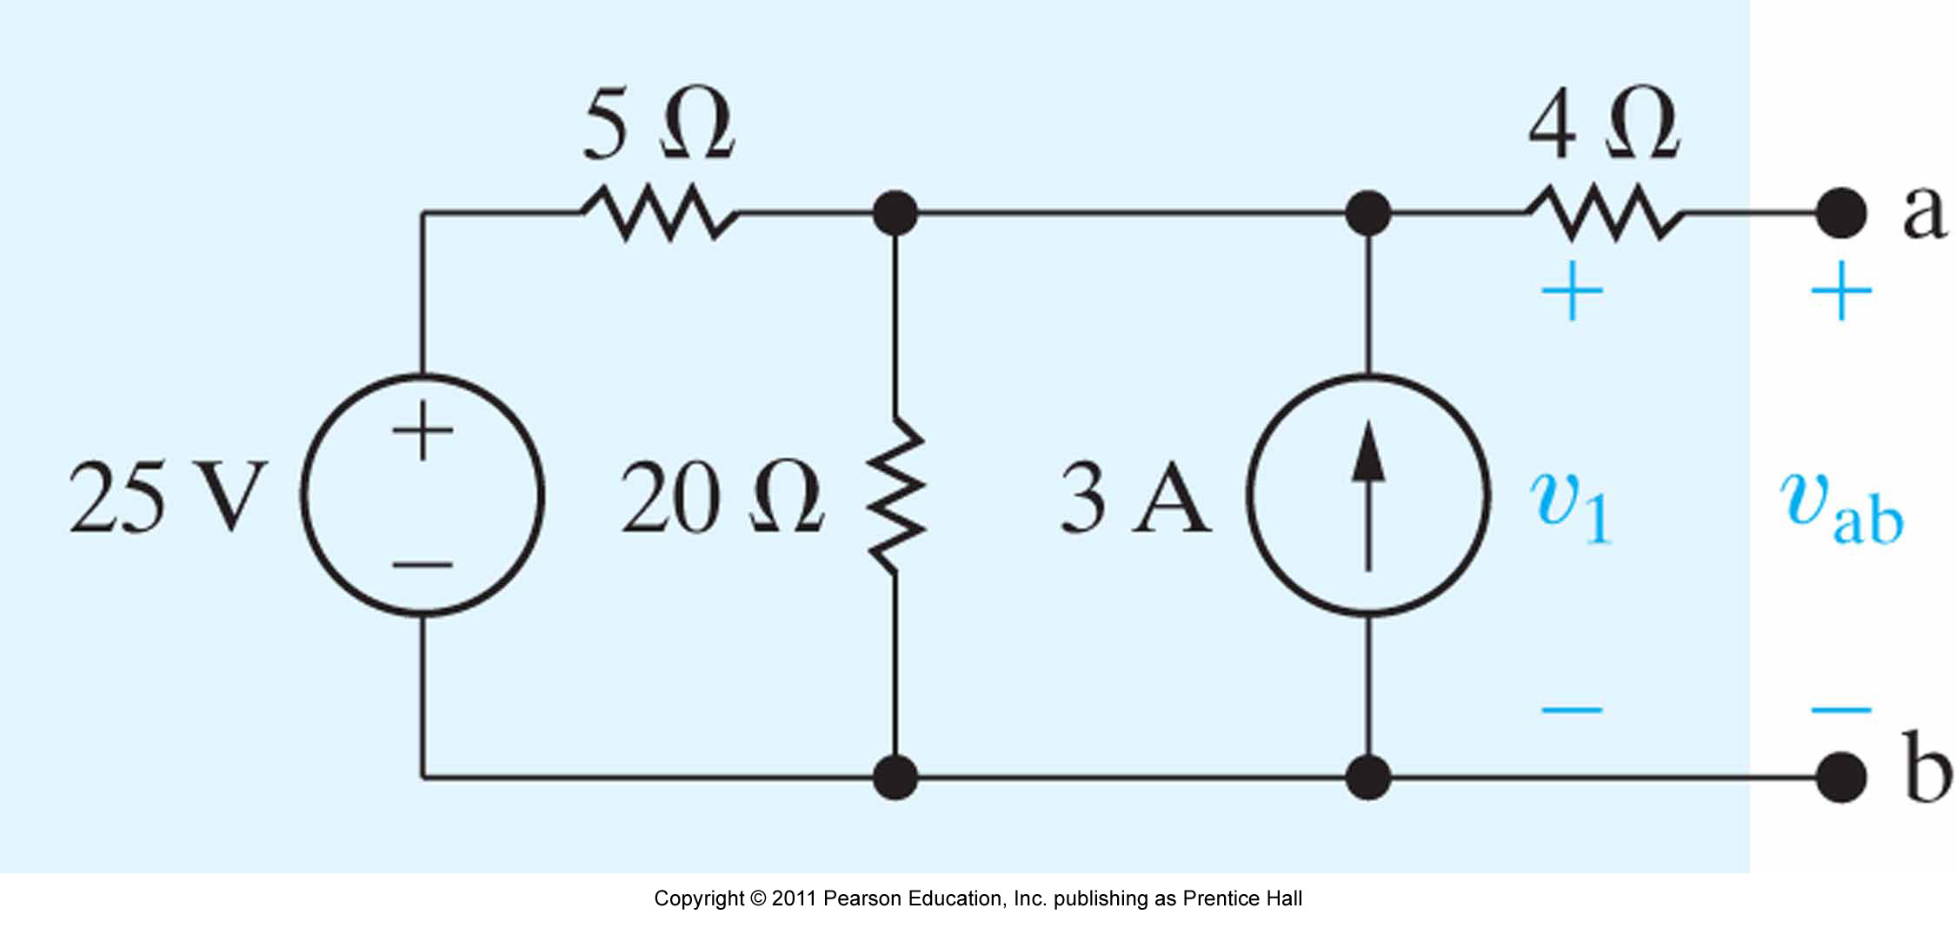
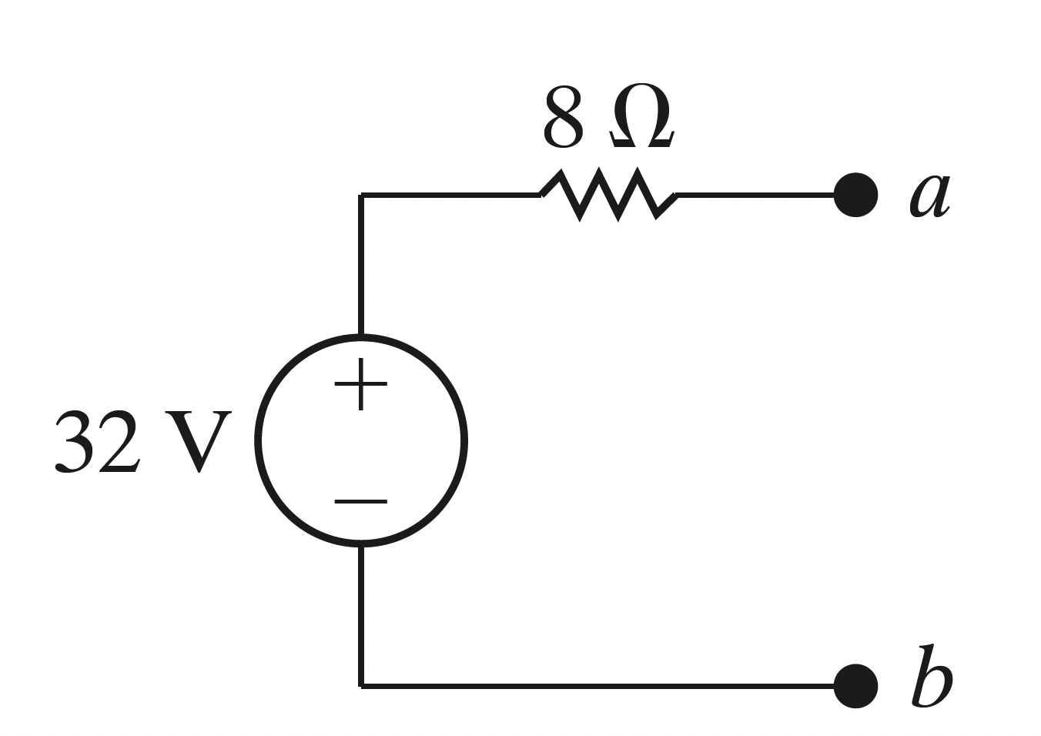
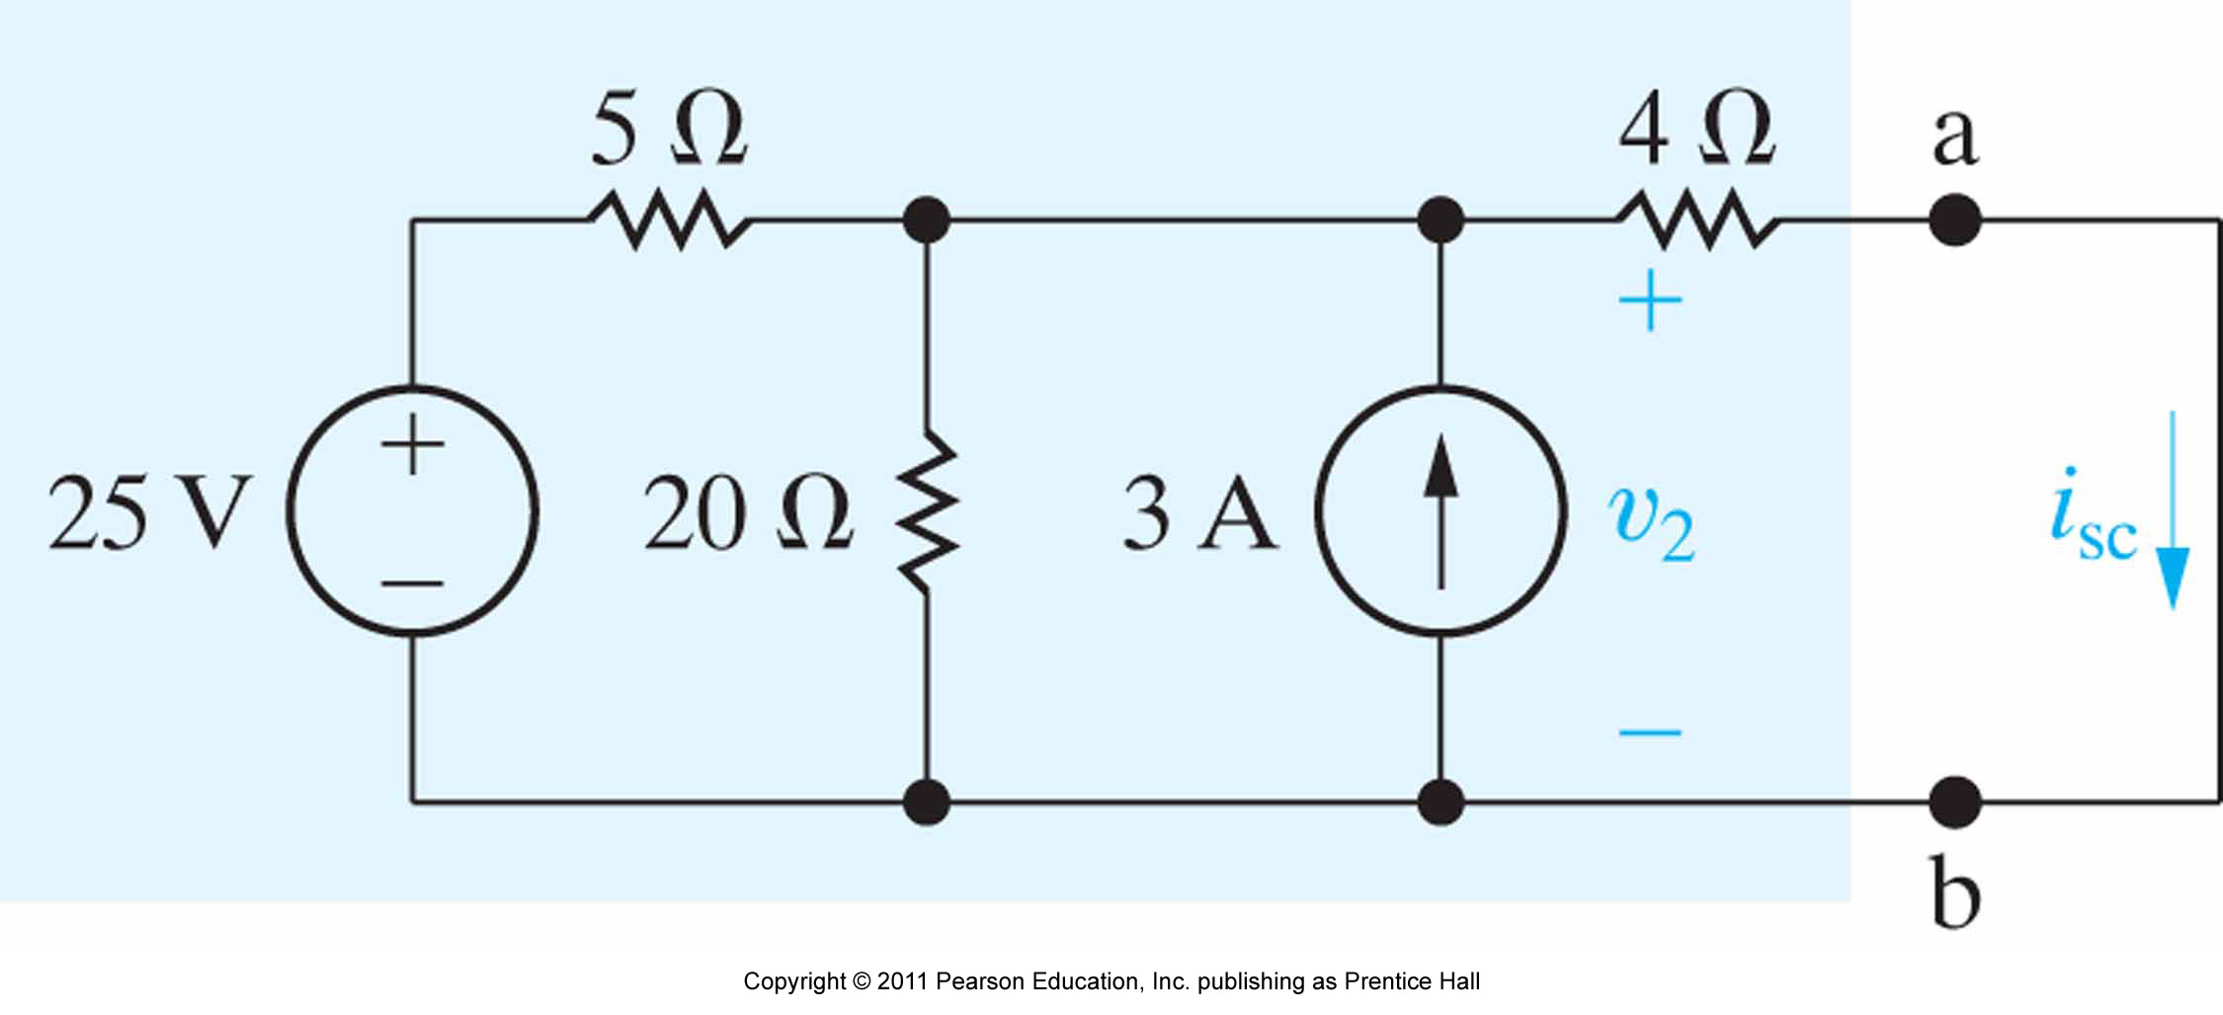


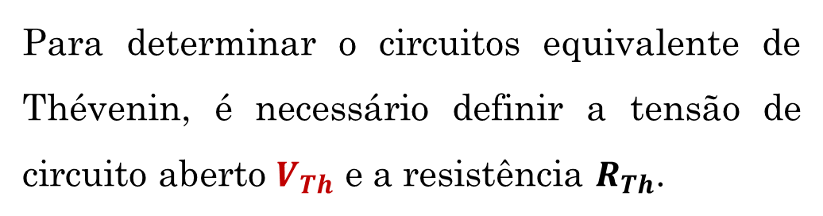


Equivalentes de Thévenin e Norton
CÁLCULOS
Passo 1 – Tensão de circuito aberto:
Para determinar o circuitos equivalente de Thévenin, é necessário definir a tensão de circuito aberto $V_{Th}$ e a resistência $R_{Th}$.
$$v_{ab}= ?$$
$$i_{sc}= ?$$
Passo 2 – Corrente de curto circuito:
$$V_{Th}=v_{ab}$$
$$R_{Th}= \frac{V_{Th}}{i_{sc}}$$

Slide 14
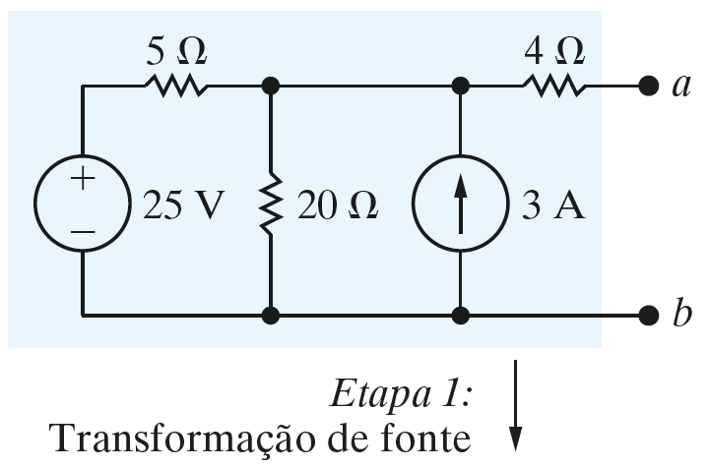
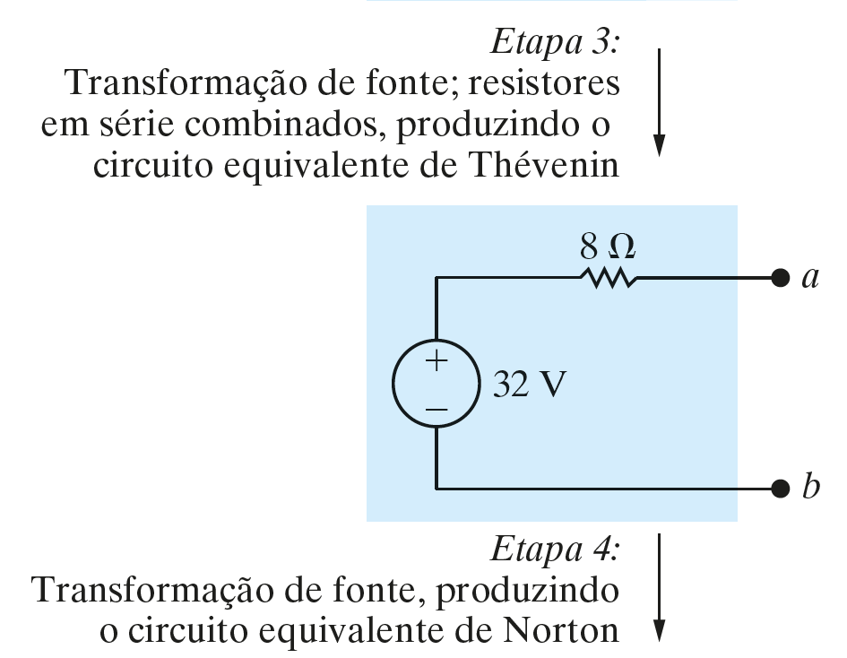
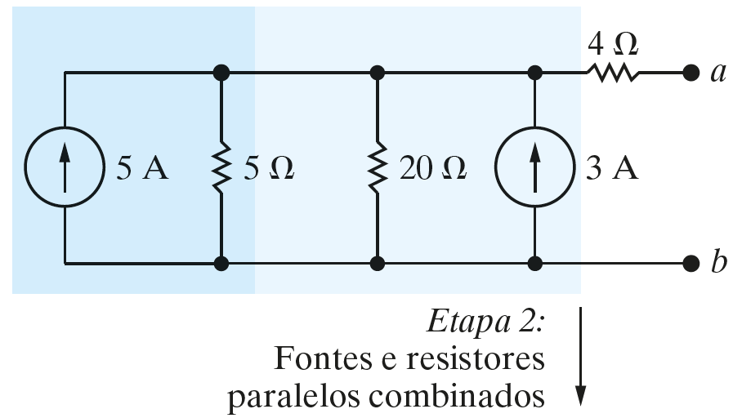
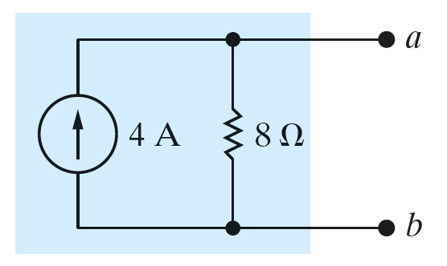
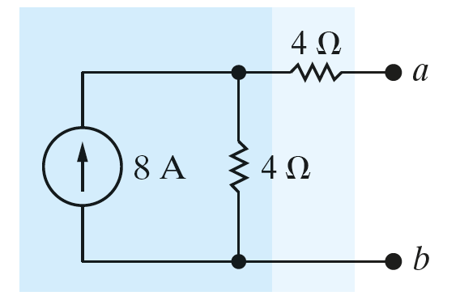
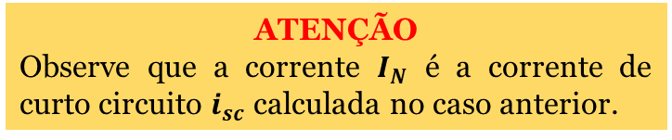
Equivalentes de Thévenin e Norton
CÁLCULOS
ATENÇÃO
Observe que a corrente $I_{N}$ é a corrente de curto circuito $i_{sc}$ calculada no caso anterior.
Fonte das imagens: Adaptadas de J. W. Nilsson e S. A. Riedel. Circuitos Elétricos. 10 ed. Pearson, 2015.

Slide 15
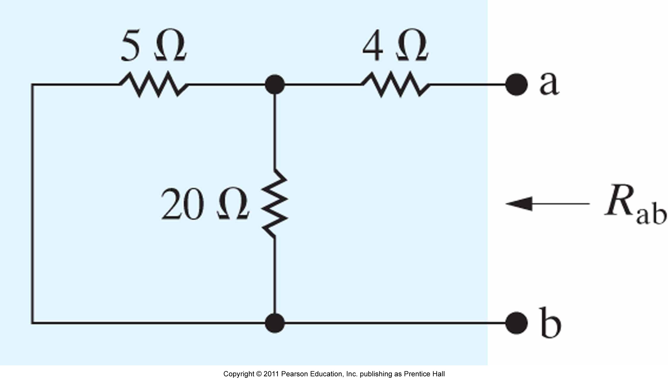
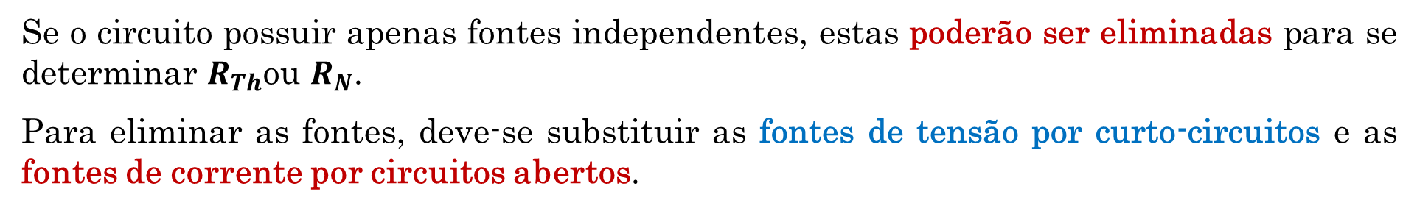
Equivalentes de Thévenin e Norton
MÉTODO ALTERNATIVO – FONTES INDEPENDENTES
Se o circuito possuir apenas fontes independentes, estas poderão ser eliminadas para se determinar $R_{Th}$ou $R_{N}$.
Para eliminar as fontes, deve-se substituir as fontes de tensão por curto-circuitos e as fontes de corrente por circuitos abertos.
Fonte das imagens: Adaptadas de J. W. Nilsson e S. A. Riedel. Circuitos Elétricos. 10 ed. Pearson, 2015.

Slide 16
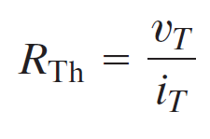
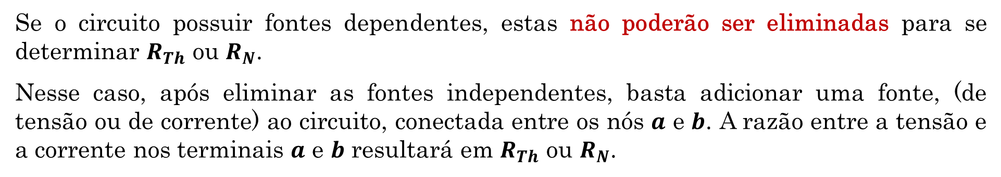


Equivalentes de Thévenin e Norton
MÉTODO ALTERNATIVO – FONTES DEPENDENTES
Se o circuito possuir fontes dependentes, estas não poderão ser eliminadas para se determinar $R_{Th}$ ou $R_{N}$.
Nesse caso, após eliminar as fontes independentes, basta adicionar uma fonte, (de tensão ou de corrente) ao circuito, conectada entre os nós $a$ e $b$. A razão entre a tensão e a corrente nos terminais $a$ e $b$ resultará em $R_{Th}$ ou $R_{N}$.
+
$$v_{T}$$
$$i_{T}$$
-
Fonte das imagens: Adaptadas de J. W. Nilsson e S. A. Riedel. Circuitos Elétricos. 10 ed. Pearson, 2015.

Slide 17
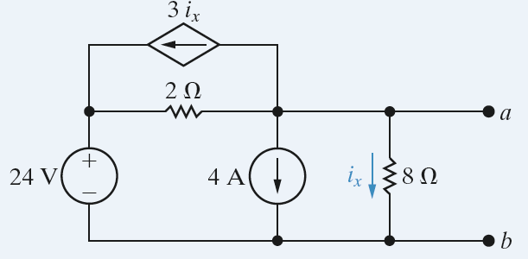

Equivalentes de Thévenin e Norton
MÉTODO ALTERNATIVO – FONTES DEPENDENTES
Obtenha o equivalente de Thévenin para o circuito abaixo:
$$V_{Th}=8 V, R_{Th}=1Ω$$
Fonte da imagem: Adaptada de J. W. Nilsson e S. A. Riedel. Circuitos Elétricos. 10 ed. Pearson, 2015.

Slide 18
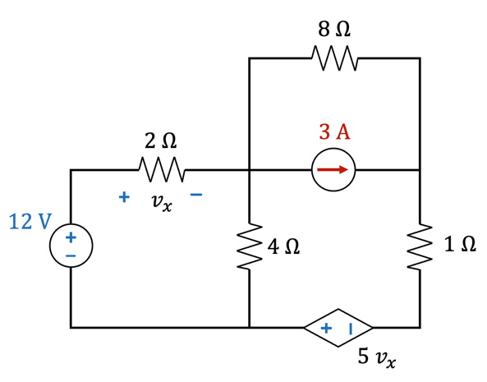

Equivalentes de Thévenin e Norton
MÉTODO ALTERNATIVO – FONTES DEPENDENTES
Obtenha o equivalente de Thévenin percebido pela resistência de 8 Ω:
$$V_{Th}=41 V, R_{Th}=−4,\overline{33} Ω$$

Slide 19
TÉCNICAS DE ANÁLISE DE CIRCUITOS TRANSFORMAÇÃO DE FONTES EQUIVALENTES DE THÉVENIN E NORTON
Aula 8
ELE064 – Análise de Circuitos Elétricos I
Prof. Carlos Ermídio F. Caetano
ccaetano@ufmg.br
sala: 2112

